Slide 1



الفصل: الفصل الثاني الدرس: الثاني
عنوان الدرس:2-2تغيرات المادة
كيمياء 1
مراجعة المعلمة :
مكتب:
إعداد المعلمة : منى ملفي اللقماني الحربي
مكتب:مكتب تعليم بحره

Slide 2
المادة- الخواص والتغيرات
تغيرات المادة2-2

Slide 3


مراجعة الدرس السابق ..
طالبتي المبدعة
لنسترجع معاً بعض النقاط المهمة في درسنا السابق
كيمياء 1
استراتيجية شريط الذكريات

Slide 4





مراجعة الدرس السابق ..
هي حالة مميزةمن حالات الماجة يمكن وصفها بأنها غاز متأين تكون فية الالكترونات حرة وغير مرتبطة بالذرة أو الجزئ.
أ | الصلبة | ب | البلازما | ج | السائلة | د | الغازية
خاصية يمكن ملاحظتها أو قياسها دون التغير في تركيب العينة.
أ | الخاصية الفيزيائية | ب | الخواص غير المميزة | ج | الخاصية الكيميائية | د | الخواص المميزة
تسمى قدرة مادة على الاتحاد مع غيرها أو التحول الى مادة أخرى
أ | الخاصية الفيزيائية | ب | الخواص غير المميزة | ج | الخاصية الكيميائية | د | الخواص المميزة
التقويم

Slide 5
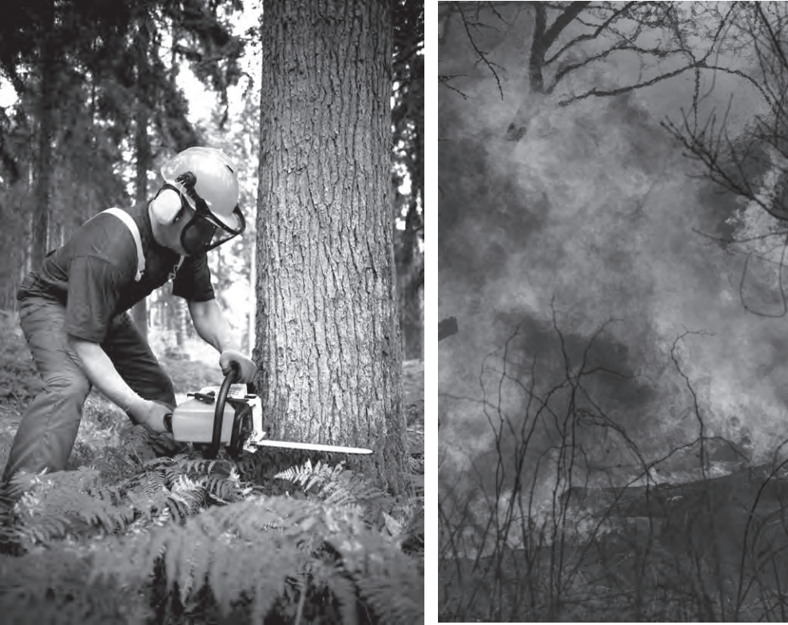







التركيز
1-كيف تتغير الشجرة بعد كل حدث من الأحداث الموضحة في الصورتين؟
.. عندما يتم قطع شجرة، تصبح قطعتين أو أكثر، ومع ذلك، َ ف بأنها تعرف كا شجرة. والشجرة بعد حرقها ُ ً تصبح رمادا، والا تبدو مثل الشجرة الطبيعية، والا تقوم بوظائفها الحيوية
2-ماهو الحدث الذي يغير المعالم تغيرا كليا؟
قطع شجر يظهر تغيرا في شكلها وحجمها أما الحرق شجر يظهر تغيرا المواد التي تكون الشجرة

Slide 6



الفكرة الرئيسة
يمكن أن يحدث للمادة تغيرات فيزيائية وكيميائية.
التركيز
الأهداف
المفردات
تعر ف التغير الفيزيائي وتعطي أمثلة عليه.
تعرف التغير الكيميائي وتعطي عدة مؤشرات على حدوثه.
تطبق قانون حفظ الكتلة على التفاعلات الكيميائية.
التغير الفيزيائي- تغير الحالة – التغير الكيميائي- قانون حفظ الكتلة.

Slide 7

التركيز
الربط مع الحياة: يكون الفحم في الموقد على شكل مادة صلبة سوداء اللون أولا, ثم يتغير لونه الى الأحمر المشع ,وأخيرا يتحول الى رماد وثاني أكسيد الكربون وماء .وهذا التغير يرجع الى خواصه الفيزيائية والكيميائية.

Slide 8

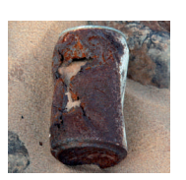
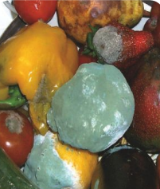
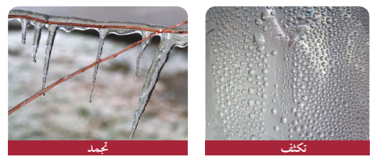
تأملي الكلمات السابقة والصورة التي أمامك لتكوين خلفية علمية حول التغيرات
التهيئة
التركيز

Slide 9
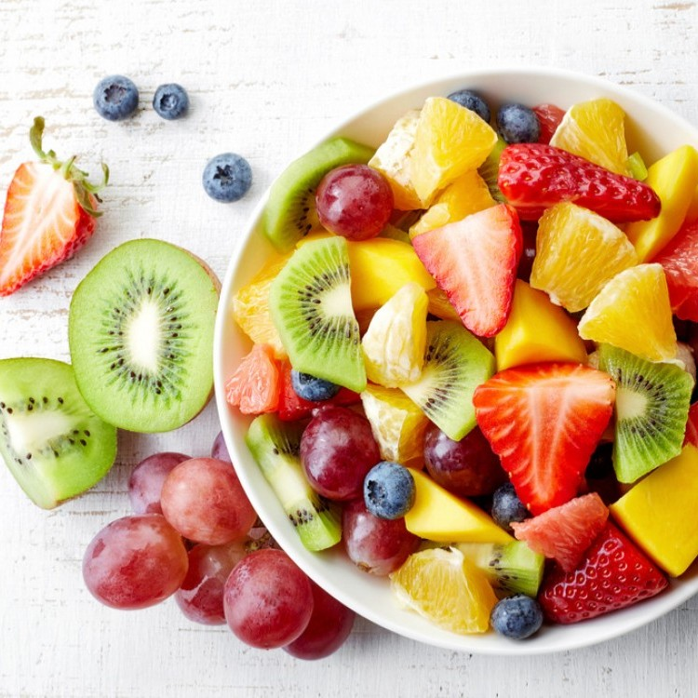
التركيز
ما التغير الذي يحدث عند تقطيع الفاكهة؟

Slide 10
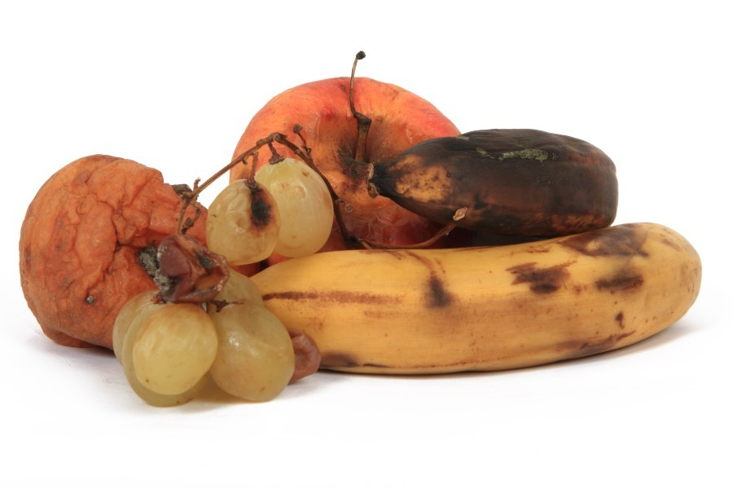
التركيز
ما التغير الذي يحدث عند تعفن الفاكهة؟

Slide 11






عزيزتي الطالبة:
تنقسم تغيرات المادة إلى تغيرات فيزيائية وتغيرات كيميائية.
عن طريق القراءة النشطة في كتاب الطالبة ص 50، توصلي إلى مفهوم التغير الفيزيائي ، وأذكري أمثلة عليه؟
التدريس
مصطلحات تدل على التغير الفيزيائي
التغير الفيزيائي
هو تغير يحدث دون أن يغير تركيب المادة
الغليان-التجمد والتكثف- والتبخر والانصهار
مثال
تقطيع الورقة –كسر لوح زجاجي

Slide 12
عزيزتي الطالبة:
تنقسم تغيرات المادة إلى تغيرات فيزيائية وتغيرات كيميائية.
عن طريق القراءة النشطة في كتاب الطالبة ص51، توصلي إلى مفهوم التغير الكيميائي ، وأذكري أمثلة عليه؟
مصطلحات تدل على التغير الكيميائي
التغير الكيميائي
هو تغير مادة أو اكثر الى مواد جديدة
انفجار-صدأ-تأكسد- تأكل –فقدان البريق –تخمر –احتراق- تعفن
مثال
صدا الحديد

Slide 13
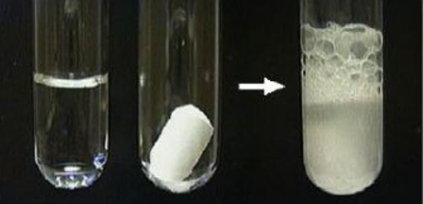
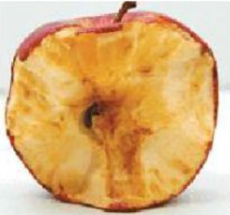
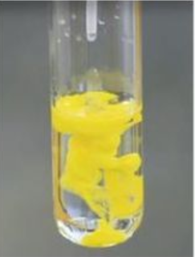
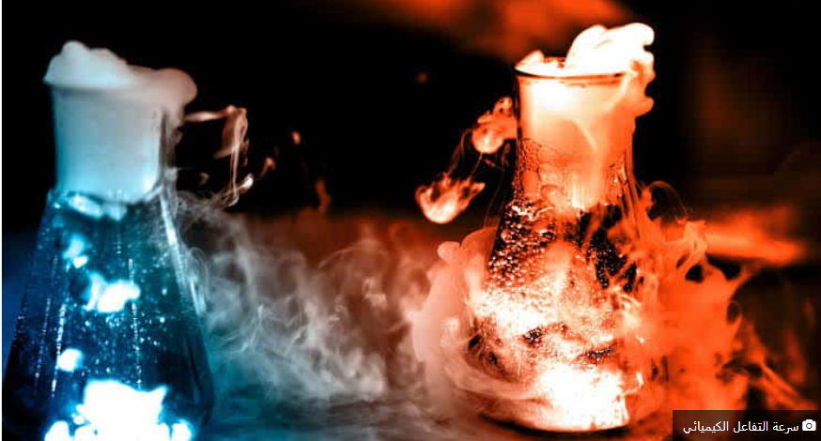
عزيزتي الطالبة:
عن طريق القراءة النشطة في كتاب الطالبة ص51، توصلي إلى دلائل حدوث التفاعل الكيميائي؟

Slide 14
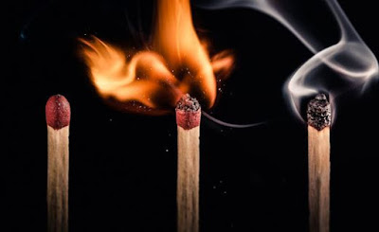
عزيزتي الطالبة:
تأملي الصورة التي تصف التفاعل الكيمائي ثم أكملي البيانات؟
المواد التي نبدأ بها التفاعل
المواد الجديدة المتكونة
...............المتفاعلات .........
...............النواتج.........

Slide 15
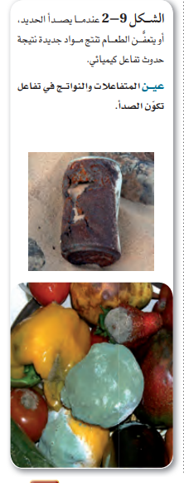


عين المتفاعلات والنواتج في تفاعل تكون صدأ؟
التدريس
الحديد والأكسجين هما المادتان المتفاعلتان والصدأ المادة الناتجه.

Slide 16

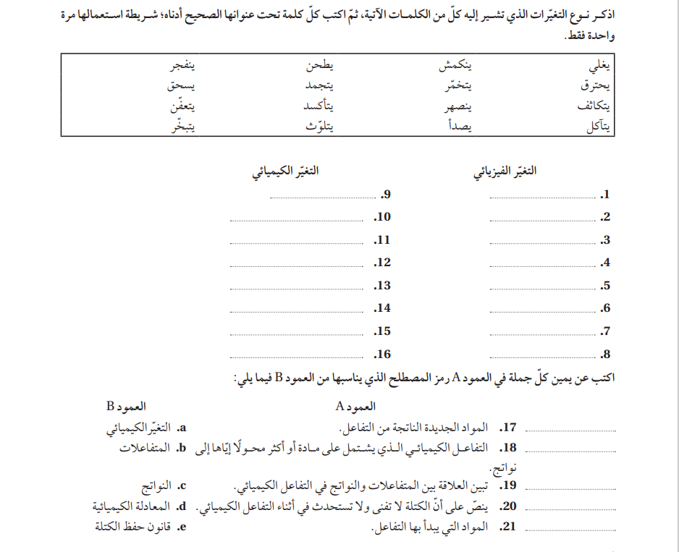


التدريس
يتفجر
يغلي
يصدأ
يتجمد
يتأكسد
يتبخر
يتأكل
يتكاثف
يفقد لمعانه
ينصهر
يتخمر
يطحن
يحترق
ينكمش
يتعفن
يكسر
النواتج
التعير الكيميائي
المعادلة الكيميائية
قانون حفظ الكتلة
المتفاعلات

Slide 17
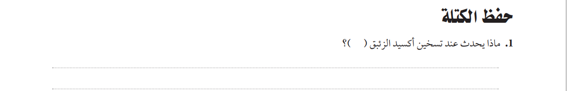

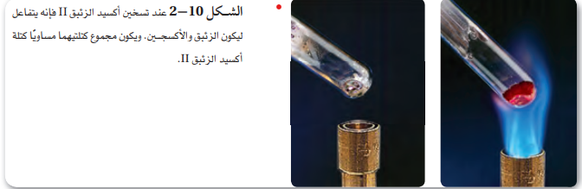
1 ّ يحدث تفاعل كيميائي، وسيتحول أكسيد الزئبق ) ( إلى ّ زئبق سائل، إضافة إلى تكون غاز الأكسجين.
التدريس

Slide 18
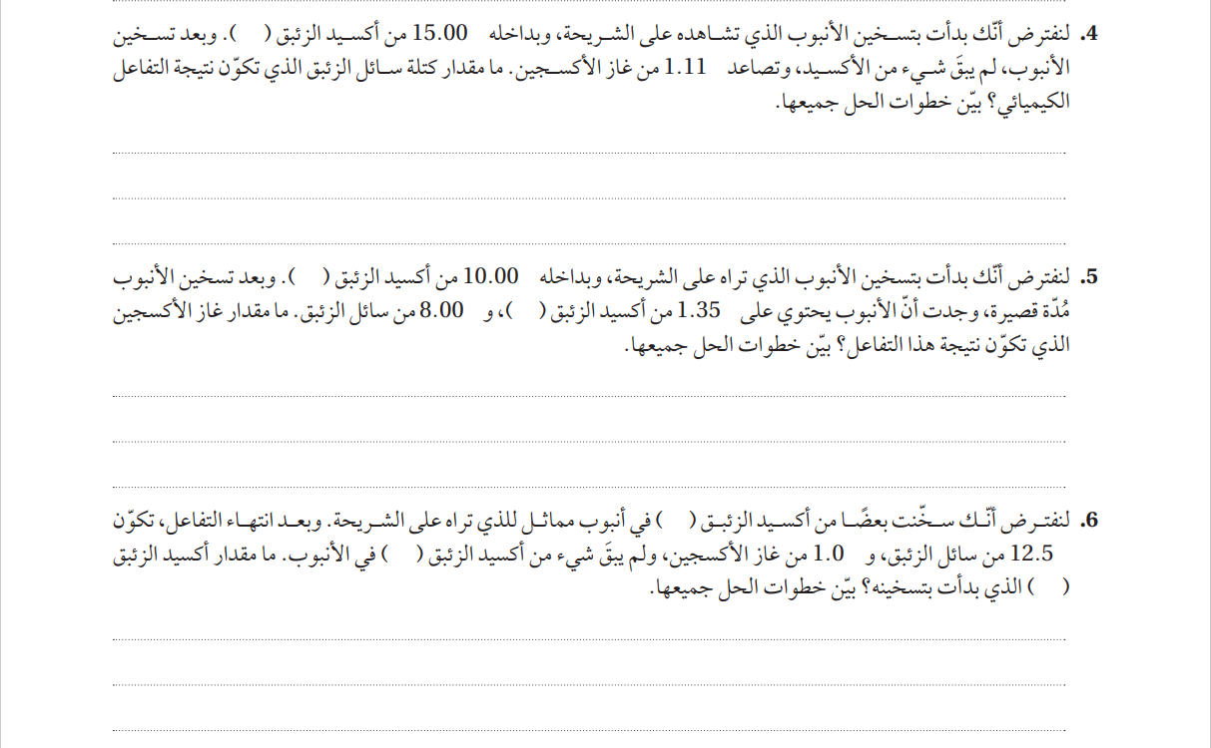
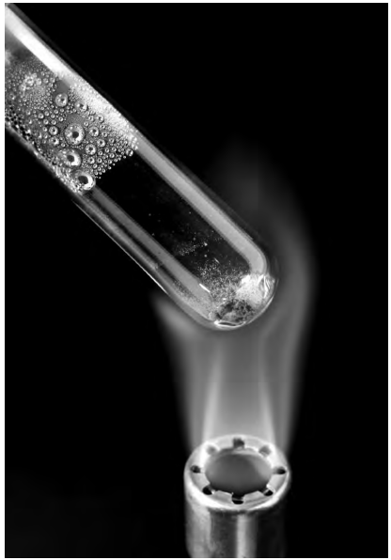
التدريس
كتلة النواتج = كتلة المتفاعلات 4. كتلة الزئبق + كتلة الأكسجين = كتلة أكسيد الزئبق)II) كتلة الزئبق + g 11.1 = g 00.15 كتلة الزئبق = g 89.13
كتلة النواتج = كتلة المتفاعلات 5. كتلة الزئبق + كتلة الأكسجين = كتلة أكسيد الزئبق)II )المستهلك g 00.8 + كتلة الأكسجين = g 35.1 g 00.10 كتلة الأكسجين = g 65.0 كتلة النواتج = كتلة المتفاعلات
كتلة النواتج = كتلة المتفاعلات 6. كتلة الزئبق + كتلة الأكسجين = كتلة أكسيد الزئبق)II) g 5.12 + g 0.1 = كتلة أكسيد الزئبق)II) كتلة أكسيد الزئبق (II = (g 5.13

Slide 19
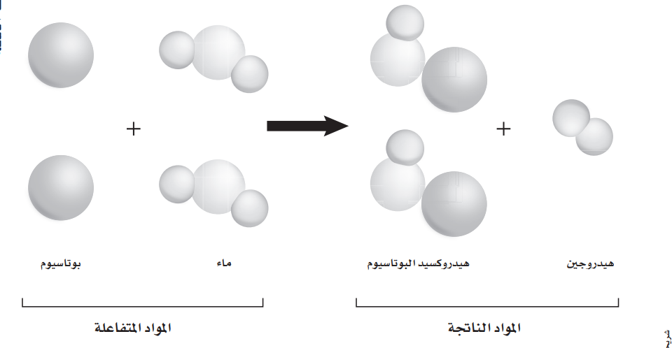
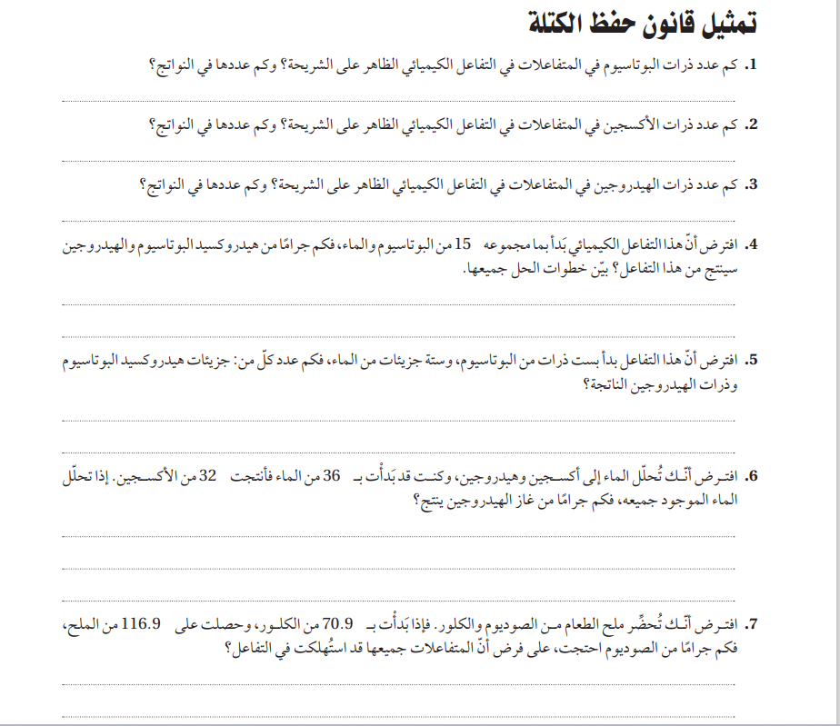

2 2
2 2
التدريس
4 4
كتلة النواتج = كتلة المتفاعلات 4. إذا كانت كتلة المتفاعلات g 15 ،فإن كتلة النواتج g 15 ً أيضا.
كتلة النواتج = كتلة المتفاعلات 5. سيكون هنالك 6 جزيئات هيدروكسيد البوتاسيوم، 12 ذرة هيدروجين.
كتلة النواتج = كتلة المتفاعلات 6. كتلة الهيدروجين + كتلة الأكسجين = كتلة الماء كتلة الهيدروجين + g 36 = g 32 g 4 = g 32 - g 36 = كتلة الهيدروجين
كتلة النواتج = كتلة المتفاعلات 7. كتلة كلوريد الصوديوم = كتلة الصوديوم + كتلة الكلور كتلة الكلور - كتلة كلوريد الصوديوم = كتلة الصوديوم g 0.46 = g 9.70 - g 90.116= كتلة الصوديوم

Slide 20


عزيزتي الطالبة:
عن طريق القراءة النشطة في كتاب الطالبة ص 51، توصلي إلى مفهوم قانون حفظ الكتلة؟
قانون حفظ الكتلة "رياضيًا"
قانون حفظ الكتلة "نصًا"
ينص على أن الكتلة لا تفنى ولا تستحدث في أثناء التفاعل الكيميائي –ال بقدر الله تعالى –أي انها محفوظة

Slide 21
التدريس

Slide 22
نشاط جماعي

Slide 23


صنفي كلَا من التغيرات الآتية إلى فيزيائية وكيميائية:
التقويم
انفجار قنبلة
ذوبان السكر في الماء
تجمد الماء
تغير لون ورق الشجر
احتراق الخشب

Slide 24


أسئلة تحصيلي لدرس الأول
اختر الإجابة الصحيحة في كل مما يأتي
التغير الذي يحدث دون أن يغير تركيب المادة
أ | التغير الفيزيائي | ب | تغير الحالة | ج | التغير الكيميائي | د | قانون حفظ الكتلة
هو تحول المادة من حالة الى أخرى
أ | التغير الفيزيائي | ب | تغير الحاله | ج | التغير الكيميائي | د | قانون حفظ الكتلة
كتلة المتفاعلات تساوي كتلة النواتج
أ | ^{التغير الفيزيائي} | ب | الكتلة الذرية | ج | التغير الكيميائي | د | قانون حفظ الكتلة
تسمى المواد التي تبدأ بها التفاعلات
أ | النواتج | ب | المتفاعلات | ج | الكتلة الذرية | د | تغير الحالة
التقويم

Slide 25

سوال رقم 7
صفحة 52
التقويم

